Slide 1
Digital Twins in Construction
Πετρακίδου Φωτεινή Ηλιάνα, Νιάκα Μυρτώ, Κυριακίδης Φώτιος

Slide 2
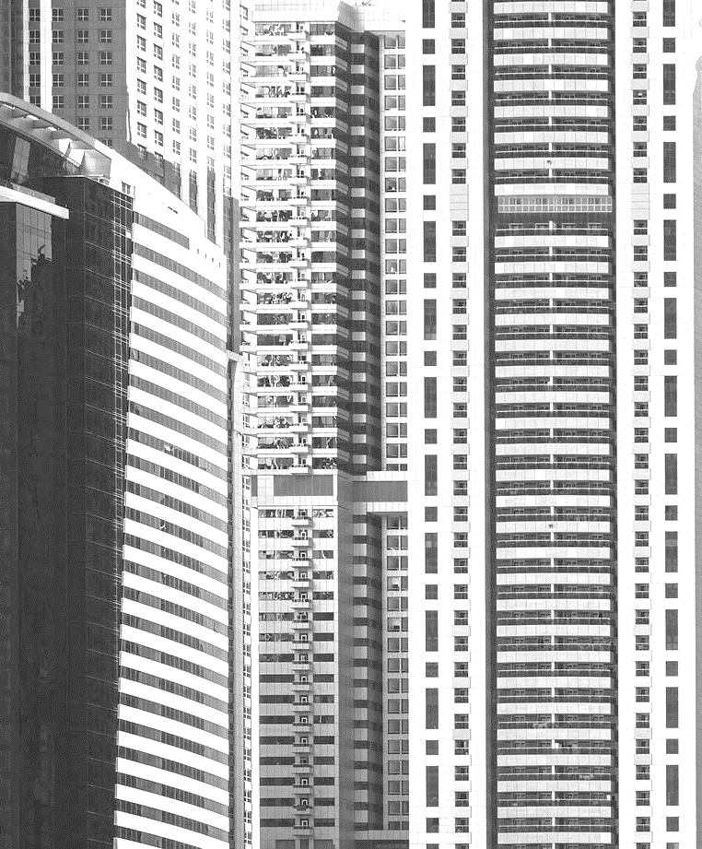

AGENDA
Εισαγωγή
Μελέτη Ερευνών
Η Προσέγγισή μας
Θεωρητικά Αποτελέσματα- Συγκρίσεις
Συμπεράσματα-Προτάσεις για Έρευνα

Slide 3

Εισαγωγή
Πρόβλημα
Μέχρι και σήμερα η ασφάλεια στα κατασκευαστικά έργα δεν είναι δεδομένη. Δεκάδες ατυχήματα συνεχίζουν να γίνονται κάθε χρόνο τα οποία επί το πλείστον είναι σοβαρά και πολλές φορές καταλήγουν σε θάνατο. Το 2021 31 εργαζόμενοι έχασαν την ζωή τους μετά από ατυχήματα στον εργασιακό τους χώρο, ενώ το 2020 ήταν 51 τα θύματα. Το 2022 104 εργάτες έχασαν την ζωή τους από εργατικά ατυχήματα και 140 τραυματίστηκαν σοβαρά. Η Ελληνική Στατιστική Αρχή (ΕΛΣΤΑΤ) έκανε μία έρευνα σχετικά με τα εργατικά ατυχήματα του έτους 2021. Ο παρακάτω πίνακας συγκρίνει τα ατυχήματα των ετών 2020 και 2021 και τα διαχωρίζει με βάση το φύλο.

Slide 4
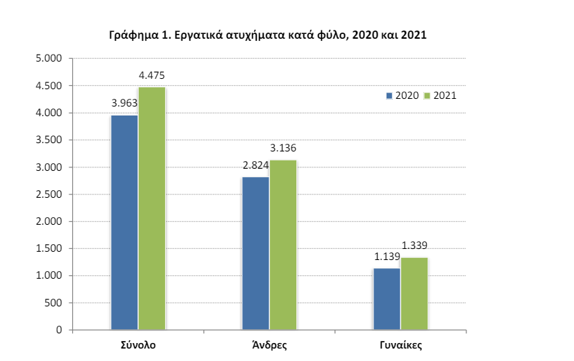
Εισαγωγή

Slide 5
Εισαγωγή
Στόχοι
Εξειδίκευση των εργατών για να μπορούν να ανταπεξέλθουν στα ανάλογα πόστα που τους έχουν ανατεθεί, αλλά και εκπαίδευση αποφυγής και αντιμετώπισης κρίσεων όπως για παράδειγμα ατυχήματα ή βλάβες του εξοπλισμού με στόχο την σωστή και προσεκτική λειτουργία του εργοταξίου.
Εξοπλισμός: Οι συνθήκες εργασίας και ο εξοπλισμός πρέπει να ακολουθούν το πρότυπο του EU - OSHA (European Agency for Safety and Health at Work) και μέσω του ψηφιακού διδύμου να παρέχεται όποιο είδος επιπλέον εξοπλισμού που μπορεί να χρειαστεί κάθε εργαζόμενος ανάλογα με το πόστο του για να γίνει ασφαλέστερες οι συνθήκες εργασίας.

Slide 6
Εισαγωγή
Η ιδέα μας
Συνδυασμός των ψηφιακών διδύμων (Digital Twins) και του B.I.M. για την πραγματοποίηση ελέγχων που αφορούν την σταθερότητα και την ασφάλεια τόσο της κατασκευής όσο και των ανθρώπων που θα εργαστούν σε αυτή. Ακόμη, πρόβλεψη και αποφυγή πιθανών σφαλμάτων στον σχεδιασμό και στην υλοποίηση των εργασιών αλλά και συχνών ανθρώπινων λαθών με σοβαρές συνέπειες. Και το κυριότερο, χρήση των ψηφιακών διδύμων για παρακολούθηση της κατάστασης των μηχανημάτων, πρόληψη βλαβών που μπορούν να προκαλέσουν ατυχήματα.

Slide 7
Εισαγωγή
Το B.I.M (Building Information Modeling) είναι μια τεχνολογία που χρησιμοποιείται στον τομέα της κατασκευής και του σχεδιασμού κτιρίων επιτρέπει στους εμπλεκόμενους στο έργο (αρχιτέκτονες, μηχανικούς, κατασκευαστές κ.λπ.) να δημιουργούν και να διαχειρίζονται ένα ψηφιακό μοντέλο του κτιρίου ή του έργου κατασκευής. Αυτό το μοντέλο περιλαμβάνει πληροφορίες σχετικά με τη γεωμετρία του κτιρίου, τα υλικά που χρησιμοποιούνται, τις διαστάσεις, τα χαρακτηριστικά και τις λειτουργίες του.

Slide 8
Έρευνα 1η,Literature Review of Digital Twins Applications in Construction Workforce Safety
Το άρθρο εξετάζει την προσέγγιση του ψηφιακού διδύμου (DT) για τη βελτίωση της ασφάλειας των κατασκευών. Οι τρεις μέθοδοι που αναφέρονται για την επίλυση αυτού του προβλήματος είναι οι εξής:
Αυτοματοποιημένη ανίχνευση μη ασφαλών συμπεριφορών: χρήση τρισδιάστατων καμερών και αισθητήρων για την παρακολούθηση των ενεργειών των εργαζομένων και τον εντοπισμό μη ασφαλών συμπεριφορών, όπως π.χ. η εργασία χωρίς ιμάντα.
Εικονική προσομοίωση κατασκευών (VCS) και τεχνολογία οπτικοποίησης: δημιουργία ενός ψηφιακού αντιγράφου του εργοταξίου και προσομοίωση των κατασκευαστικών δραστηριοτήτων. Αυτό μπορεί να βοηθήσει στον εντοπισμό πιθανών προβλημάτων ασφάλειας πριν αυτά εμφανιστούν και στη βελτίωση της εκπαίδευσης σε θέματα ασφάλειας μέσω προσομοιώσεων VR.
Σχεδιασμός ασφάλειας με BIM: μπορεί να χρησιμοποιηθεί στη φάση πριν από την κατασκευή για τη δημιουργία ενός τρισδιάστατου μοντέλου του κατασκευαστικού έργου. Αυτό το μοντέλο μπορεί στη συνέχεια να ενσωματωθεί με το ψηφιακό δίδυμο για τον εντοπισμό πιθανών κινδύνων ασφαλείας κατά το στάδιο του σχεδιασμού. Οι κανόνες και οι κανονισμοί ασφαλείας μπορούν επίσης να ενσωματωθούν στο μοντέλο BIM για τον αυτόματο έλεγχο για παραβιάσεις του κώδικα.

Slide 9
Έρευνα 2η, A Conceptual Framework for Construction Safety Training using Dynamic Virtual Reality Games and Digital Twins
Προτείνεται μια μέθοδος για τη βελτίωση της εκπαίδευσης σε θέματα ασφάλειας στις κατασκευές με τη χρήση της δυναμικής εκπαίδευσης εικονικής πραγματικότητας (Dynamic VR Training). Η μέθοδος αυτή αξιοποιεί τα ψηφιακά δίδυμα (DT) για τη δημιουργία πιο ρεαλιστικών και αποτελεσματικών περιβαλλόντων εκπαίδευσης.
Συλλογή δεδομένων: Συλλέγονται πληροφορίες σχετικά με το κατασκευαστικό έργο από διάφορες πηγές, όπως:σχέδια του έργου, τρέχουσα κατάσταση κατασκευής, κανονισμοί ασφαλείας
Δημιουργία ψηφιακού δίδυμου: Τα δεδομένα αυτά χρησιμοποιούνται για τη δημιουργία ενός ψηφιακού αντιγράφου του εργοταξίου, το οποίο αποτελεί ουσιαστικά τον ψηφιακό δίδυμο.
Ανάπτυξη εκπαιδευτικών σεναρίων VR: Με βάση τις πληροφορίες από τον ψηφιακό δίδυμο, δημιουργούνται εκπαιδευτικά σενάρια VR τα οποία είναι ειδικά για το πραγματικό περιβάλλον εργασίας που θα αντιμετωπίσουν οι εκπαιδευόμενοι.
Εκπαίδευση VR και αξιολόγηση επιδόσεων
Ανατροφοδότηση και βελτίωση: Τα δεδομένα από την εκπαίδευση VR χρησιμοποιούνται για ενημέρωση του ψηφιακού δίδυμου με τυχόν θέματα ασφάλειας που εντοπίζονται κατά τη διάρκεια της εκπαίδευσης

Slide 10
3η ερευνα A digital twin approach for tunnel construction safety early warning and management
Αυτό το άρθρο προτείνει ένα νέο σύστημα για τη βελτίωση της ασφάλειας στην κατασκευή σηράγγων με τη χρήση μιας πλατφόρμας έγκαιρης προειδοποίησης και διαχείρισης της ασφάλειας που βασίζεται σε ένα ψηφιακό δίδυμο (DT) πολλαπλών πληροφοριών.Το σύστημα βασίζεται σε ένα δίκτυο πολυλειτουργικών σταθμών βάσης που είναι εγκατεστημένοι στο εσωτερικό της σήραγγας για τη συλλογή δεδομένων σε πραγματικό χρόνο από διάφορες πηγές, όπως:
Αισθητήρες που παρακολουθούν τις συνθήκες του περιβάλλοντος βράχου
Δεδομένα εξοπλισμού
Θέση του εργαζομένου
Τα δεδομένα αυτά διαβιβάζονται στη συνέχεια για περαιτέρω ανάλυση.
Δημιουργία και ενσωμάτωση ψηφιακού δίδυμου.
Η πλατφόρμα αναλύει τα δεδομένα από τη φυσική σήραγγα και τον ψηφιακό δίδυμο για τον εντοπισμό πιθανών κινδύνων για την ασφάλεια.
Με βάση αυτή την ανάλυση, το σύστημα εκδίδει έγκαιρες προειδοποιήσεις. Το άρθρο αναφέρει μια επιτυχημένη εφαρμογή αυτού του συστήματος στο έργο της σήραγγας Dongtianshan στην Κίνα, όπου προέβλεψε μια πιθανή κατάρρευση της σήραγγας και επέτρεψε την έγκαιρη εκκένωση, αποτρέποντας θύματα.

Slide 11
4η Έρευνα Digital twin for production estimation, scheduling and real-time monitoring in offsite construction
Το άρθρο αυτό προσδιορίζει την ανάγκη για βελτιωμένη εκτίμηση και προγραμματισμό της παραγωγής στις εκτός εργοταξίου κατασκευές λόγω της εγγενούς μεταβλητότητας και αβεβαιότητας στις κατασκευαστικές εργασίες. Οι συγγραφείς προτείνουν μια νέα λύση με τη χρήση ενός ψηφιακού διδύμου που ονομάζεται DiTES (Dynamic Integrated Time Estimation System). Το οποίο θα λειτουργεί ως εξής:
Λήψη δεδομένων:π.χ αισθητήρες υπερήχων για παρακολούθηση της προόδου εργασιών σε πραγματικό χρόνο
Ενσωμάτωση μηχανικής μάθησης: π.χ. μοτίβα χρησιμοποιούνται για την πραγματοποίηση προβλέψεων σχετικά με τους μελλοντικούς χρόνους διεργασιών, βελτιώνοντας την ακρίβεια των εκτιμήσεων.
Τρισδιάστατη προσομοίωση: Δημιουργεί ένα ψηφιακό αντίγραφο του δαπέδου του εργοστασίου εντός του ψηφιακού διδύμου.Αυτό το εικονικό περιβάλλον επιτρέπει την προσομοίωση των χρονοδιαγραμμάτων παραγωγής με βάση δεδομένα σε πραγματικό χρόνο και προβλεπόμενα δεδομένα.
Το άρθρο αναγνωρίζει ότι το DiTES βρίσκεται σε πρώιμο στάδιο ανάπτυξης, αλλά υπογραμμίζει τα πιθανά οφέλη του: βελτιωμένη ακρίβεια, παρακολούθηση σε πραγματικό χρόνο, μειωμένη χειρωνακτική εργασία
Οι συγγραφείς σκοπεύουν να αξιολογήσουν την απόδοση του DiTES σε έναν ημιαυτόματο σταθμό εργασίας για την κατασκευή ξύλινων τοίχων και να συζητήσουν τις επιπτώσεις για την εκτός εργοταξίου κατασκευαστική βιομηχανία σε μελλοντικές ενότητες του άρθρου.

Slide 12
5η Έρευνα Research on the Design of Digital Twin System for Construction Safety
Το παρόν άρθρο επικεντρώνεται στην ανάπτυξη ενός συστήματος ψηφιακών διδύμων προσανατολισμένου στις κατασκευές για τη βελτίωση της διαχείρισης της ασφάλειας στον κατασκευαστικό κλάδο. Τα βασικά σημεία είναι τα:
Μονάδες ψηφιακού δίδυμου: δεδομένα μοντελοποίησης κτιριακών πληροφοριών (BIM), δεδομένα αισθητήρων σε πραγματικό χρόνο από το εργοτάξιο, εργαλεία εντοπισμού και ανάλυσης κινδύνων ασφαλείας
Σχεδιασμός της εμπειρίας χρήστη (UX): Το σύστημα θα πρέπει να σχεδιαστεί με γνώμονα τις ανάγκες των χρηστών, ιδίως των υπευθύνων ασφαλείας. Αυτό περιλαμβάνει τη δημιουργία μιας διαδραστικής διεπαφής που είναι εύκολη στη χρήση και την κατανόηση.
Καινοτομία: Αυτή η έρευνα είναι η πρώτη που συνδυάζει την τεχνολογία ψηφιακών διδύμων ειδικά με τη διαχείριση της ασφάλειας στις κατασκευές υποδομών.

Slide 13
6η Έρευνα Digital Twins in Design and Construction
Το άρθρο αναλύει μεταξύ άλλων τις τρέχουσες εφαρμογές της DT στις υποδομές μεταφορών:
Σχεδιασμός: Προσομοίωση της συμπεριφοράς του συστήματος για τον εντοπισμό και την αντιμετώπιση πιθανών προβλημάτων πριν από την κατασκευή.
Κατασκευή: Βελτίωση της συνεργασίας και της επικοινωνίας μεταξύ των ενδιαφερομένων.Παρακολούθηση της προόδου της κατασκευής και εντοπισμός πιθανών προβλημάτων για τη μείωση του κόστους και τη βελτίωση της ασφάλειας.
Λειτουργία και συντήρηση: Παρακολούθηση επιδόσεων σε πραγματικό χρόνο για τον εντοπισμό και την αντιμετώπιση πιθανών προβλημάτων πριν αυτά εμφανιστούν.

Slide 14
Μεθοδολογία
Ο κατασκευαστικός κλάδος, ενώ είναι ζωτικής σημασίας για την κοινωνική ανάπτυξη, αντιμετωπίζει εγγενείς κινδύνους. Εδώ, μια συνεργαστική προσέγγιση που χρησιμοποιεί τέσσερις βασικές τεχνολογικές εξελίξεις μπορεί να ενισχύσει σημαντικά τα πρότυπα ασφαλείας. Πρώτον, τα ψηφιακά δίδυμα - εικονικά αντίγραφα φυσικών μηχανημάτων - προσφέρουν παρακολούθηση της ‘υγείας’ των μηχανημάτων σε πραγματικό χρόνο. Η προγνωστική ανάλυση που είναι ενσωματωμένη σε αυτά τα δίδυμα μπορεί να προβλέψει δυσλειτουργίες ή βλάβες του εξοπλισμού, επιτρέποντας την προληπτική συντήρηση και την πρόληψη ατυχημάτων που προκύπτουν από ελαττωματικά εργαλεία. Αυτό προάγει μια προληπτική κουλτούρα ασφάλειας, ελαχιστοποιώντας την πιθανότητα ξαφνικής βλάβης του εξοπλισμού που θα μπορούσε να τραυματίσει τους εργαζόμενους. Δεύτερον, η οπτική προσομοίωση κατασκευών (VCS) αξιοποιεί τεχνολογίες τρισδιάστατης μοντελοποίησης και εικονικής πραγματικότητας (VR).

Slide 15
Μεθοδολογία
Με την ψηφιακή αναπαραγωγή των κατασκευαστικών δραστηριοτήτων, οι πιθανοί κίνδυνοι και τα ανθρώπινα λάθη μπορούν να εντοπιστούν πριν συμβούν στο πραγματικό εργοτάξιο. Αυτό επιτρέπει την πραγματοποίηση προσαρμογών στη φάση του σχεδιασμού, όπως η βελτιστοποίηση της ροής της κυκλοφορίας ή η εφαρμογή πρόσθετων μέτρων προστασίας από πτώσεις. Αυτή η προληπτική προσέγγιση μετριάζει την ανάγκη για αντιδραστικές παρεμβάσεις ασφαλείας αφού έχει ήδη συμβεί ένα ατύχημα. Τρίτον, η ενσωμάτωση συστημάτων συλλογής δεδομένων σε πραγματικό χρόνο ενισχύει περαιτέρω την ασφάλεια. Οι αισθητήρες και οι συσκευές διαδικτύου των πραγμάτων (IoT) μπορούν να παρακολουθούν διάφορες παραμέτρους στο εργοτάξιο, όπως η θέση των εργαζομένων, οι καιρικές συνθήκες και η χρήση του εξοπλισμού. Αναλύοντας αυτά τα δεδομένα σε πραγματικό χρόνο, προηγμένοι αλγόριθμοι μπορούν να αξιολογούν και να ενημερώνουν συνεχώς το προφίλ κινδύνου του εργοταξίου. Αυτό επιτρέπει τον εντοπισμό αναδυόμενων προβλημάτων ασφάλειας που μπορεί να μην είχαν προβλεφθεί αρχικά, επιτρέποντας τη λήψη προληπτικών μέτρων.

Slide 16
Μεθοδολογία
Τέλος, η τεχνολογία εικονικής πραγματικότητας(VR) μπορεί να αξιοποιηθεί για εμβυθιστική εκπαίδευση σε θέματα ασφάλειας. Τοποθετώντας τους εργαζόμενους σε προσομοιωμένα επικίνδυνα σενάρια, η εικονική πραγματικότητα μπορεί να παρέχει ένα ασφαλές και ελεγχόμενο περιβάλλον για την εξάσκηση των πρωτοκόλλων ασφαλείας και των διαδικασιών έκτακτης ανάγκης. Αυτή η προσέγγιση βιωματικής μάθησης προάγει τη βαθύτερη κατανόηση των αρχών της ασφάλειας, οδηγώντας σε βελτιωμένη λήψη αποφάσεων και μετριασμό των κινδύνων στο πραγματικό εργοτάξιο. Συμπερασματικά, συνδυάζοντας όλα τα παραπάνω, ο κατασκευαστικός κλάδος μπορεί να πετύχει ένα μεγάλο βήμα προς ένα ασφαλέστερο εργασιακό περιβάλλον. Αυτή η πολύπλευρη προσέγγιση διαθέτει τεράστιες δυνατότητες για την προστασία των εργαζομένων, την πρόληψη των ατυχημάτων και τελικά τη συμβολή σε μια πιο ανθρώπινη και βιώσιμη κατασκευαστική βιομηχανία.

Slide 17
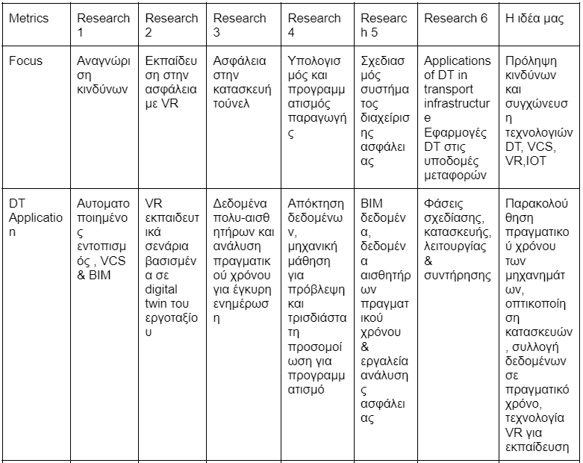

Slide 18
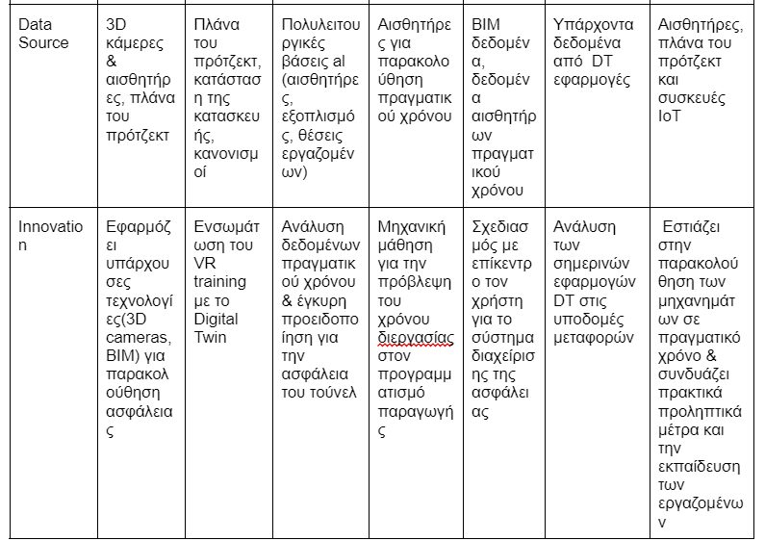

Slide 19
Αποτελέσματα
Η έρευνα που παρατίθεται στην παρούσα ανάλυση αναδεικνύει τις τεχνολογίες ψηφιακών διδύμων (DT) ως μια πολλά υποσχόμενη λύση για τη βελτίωση της ασφάλειας στον κατασκευαστικό κλάδο. Αυτά τα συστήματα DT υπερβαίνουν τις παραδοσιακές προσεγγίσεις για την ασφάλεια προσφέροντας δυνατότητες προληπτικής διαχείρισης κινδύνων. Με την ενσωμάτωση της συλλογής και ανάλυσης δεδομένων σε πραγματικό χρόνο με εικονικές προσομοιώσεις, τα συστήματα DT μπορούν να εντοπίσουν πιθανούς κινδύνους για την ασφάλεια πριν από την εκδήλωση των ατυχημάτων. Αυτό επιτρέπει την εφαρμογή προληπτικών μέτρων όπως η εκπαίδευση των εργαζομένων, η επιδιόρθωση και η αντικατάσταση των προβληματικών μηχανημάτων πριν αυτά προκαλέσουν ατυχήματα και η παρακολούθηση της τήρησης των μέτρων ασφαλείας στο χώρο του εργοταξίου, μειώνοντας σημαντικά τον κίνδυνο ατυχημάτων και τραυματισμών στα εργοτάξια.

Slide 20
Αποτελέσματα
Επιπλέον, με την αυτοματοποίηση της συλλογής δεδομένων μέσω τεχνολογιών όπως η παρακολούθηση μέσω υπολογιστή, τα συστήματα DT εξαλείφουν την ανάγκη για χειροκίνητες επιθεωρήσεις, οι οποίες μπορεί να είναι χρονοβόρες και να εκθέτουν τους εργαζόμενους σε περιττούς κινδύνους. Ακόμη, οι αρχές σχεδιασμού με επίκεντρο τον χρήστη(UX) που τονίζονται στην ανάπτυξη των συστημάτων DT μπορούν να διασφαλίσουν ότι οι υπεύθυνοι ασφαλείας έχουν πρόσβαση σε διαισθητικές και φιλικές προς τον χρήστη διεπαφές. Αυτό προωθεί την καλύτερη επικοινωνία και συνεργασία μεταξύ των ενδιαφερομένων μερών, ενισχύοντας περαιτέρω τις πρακτικές ασφάλειας σε όλη τη διαδικασία κατασκευής. Συνολικά, η εφαρμογή των τεχνολογιών DT έχει τη δυνατότητα να δημιουργήσει μια σημαντική αλλαγή παραδείγματος στην ασφάλεια των κατασκευών, οδηγώντας σε ένα ασφαλέστερο περιβάλλον εργασίας για όλο το προσωπικό στα εργοτάξια.

Slide 21
Συμπεράσματα
Η προτεινόμενη ιδέα για την δημιουργία ασφαλέστερων εργοταξίων στο μέλλον με την χρήση των DT απέχει πολύ από την πραγματοποίησή της. Τα μέτρα ασφαλείας αμφισβητούνται και παραβλέπονται, συχνά και από τους ίδιους τους εργαζόμενους, ενώ η εγκατάσταση ενός DT για την παρακολούθηση και τον συντονισμό όσων έχουν ήδη αναφερθεί δεν είναι οικονομικά πραγματοποιήσιμη για όλους. Ωστόσο για εμάς μεγαλύτερη αξία έχουν οι ανθρώπινες ζωές και η διασφάλιση της ασφάλειάς τους. Η έρευνά μας παρέχει μία συνοπτική ανάλυση των προτάσεων άλλων ερευνητών αλλά και της δικής μας. Η χρήση B.I.M. και DT θα συντελέσουν, στον ασφαλέστερο σχεδιασμό, στην παρακολούθηση και καταγραφή της κατάστασης των μηχανημάτων ανά πάσα στιγμή και στον έλεγχο της τήρησης των μέτρων ασφαλείας.

Slide 22
Προτάσεις/Έρευνες
Η ανάλυση αυτή παρέχει μια ματιά στις δυνατότητες των τεχνολογιών Digital Twin για τον μετασχηματισμό των τομέων των κατασκευών. Ωστόσο, αυτό είναι μόνο η αρχή. Απαιτείται περαιτέρω έρευνα για τη διερεύνηση των πλήρων δυνατοτήτων του DT και της ενσωμάτωσής του με αναδυόμενες τεχνολογίες όπως η τεχνητή νοημοσύνη και τα Big Data. Σε αυτή την ενότητα θα προταθούν συγκεκριμένες ερευνητικές κατευθύνσεις που εμβαθύνουν σε αυτόν τον τομέα, για να σας βοηθήσουν να αποκτήσετε μια πιο ολοκληρωμένη κατανόηση του τρόπου με τον οποίο τα DT μπορούν να φέρουν επανάσταση σε αυτούς τους κλάδους.
Hossein Omrany, ,Karam M. Al-Obaidi ,Amreen Husain, Amirhosein Ghaffarianhoseini Digital Twins in the Construction Industry: A Comprehensive Review of Current Implementations, Enabling Technologies, and Future Directions,https://www.mdpi.com/2071-1050/15/14/10908
Ramy Al-Sehrawy, Bimal Kumar, Digital Twins in Architecture, Engineering, Construction and Operations. A Brief Review and Analysis, https://link.springer.com/chapter/10.1007/978-3-030-51295-8_64
Mohamed Nour El-Din, Pedro F. Pereira, João Poças Martins,Nuno M. M. Ramos, Digital Twins for Construction Assets Using BIM Standard Specifications, https://www.mdpi.com/2075-5309/12/12/2155

Slide 23

Βιβλιογραφία
Lei Hou, Shaoze Wu, Guomin Zhang, Yongtao Tan (2020) Literature Review of Digital Twins Applications in Construction Workforce Safety. https://www.researchgate.net/publication/348143417_Literature_Review_of_Digital_Twins_Applications_in_Construction_Workforce_Safety
Zijian Ye, Ying Ye, Chengping Zhang, Zhiming Zhang, Wei Li, Xuejie Wang, Lei Wang, Libin Wang (2023) A digital twin approach for tunnel construction safety early warning and management https://www.sciencedirect.com/science/article/abs/pii/S0166361522001798
Fatima Alsakka, Haitao Yu, Ibrahim El-Chami, Farook Hamzeh, Mohamed Al-Hussein (2024) Digital twin for production estimation, scheduling and real-time monitoring in offsite construction https://www.sciencedirect.com/science/article/pii/S0360835224002948
Wenjuan Wang, Qasim Zaheer, Shi Qiu, Wei-Dong Wang, Chengbo Ai, Jin Wang, Sicheng Wang, Wenbo Hu (2023) Digital Twins in Design and Construction https://www.researchgate.net/publication/376264340_Digital_Twins_in_Design_and_Construction
Yutong Liu (2022) Research on the Design of Digital Twin System for Construction Safety https://ieeexplore.ieee.org/document/10070318
Aparna Harichandran, Karsten Winther Johansen, Emil Lybaek Jacobsen, Jochen Teizer (2021) A Conceptual Framework for Construction Safety Training using Dynamic Virtual Reality Games and Digital Twins https://www.researchgate.net/publication/356065915_A_Conceptual_Framework_for_Construction_Safety_Training_using_Dynamic_Virtual_Reality_Games_and_Digital_Twins
ΕΛΣΤΑΤ https://www.statistics.gr/documents/20181/5af59afd-0598-4622-2593-0fcbed3d3178 (δεν λειτουργεί για κάποιον λόγο το link)

Slide 24
Thank you!

